Slide 1

LINGUA E TRADUZIONE PORTOGHESE I
Dipartimento di Scienze Giuridiche, del Linguaggio, dell’Interpretazione e della Traduzione
Prof.ssa Nancy Lemos Dos Reis| nancy.lemosdosreis@units.it

Slide 2
Sumário da aula n°27 e n°28
_________– feira, 10 (___________) de janeiro de 2022
Vamos conversar?
No café e no restaurante.
Exercícios
Pretérito perfeito simples dos verbos ser, ir, ter e estar

Slide 3
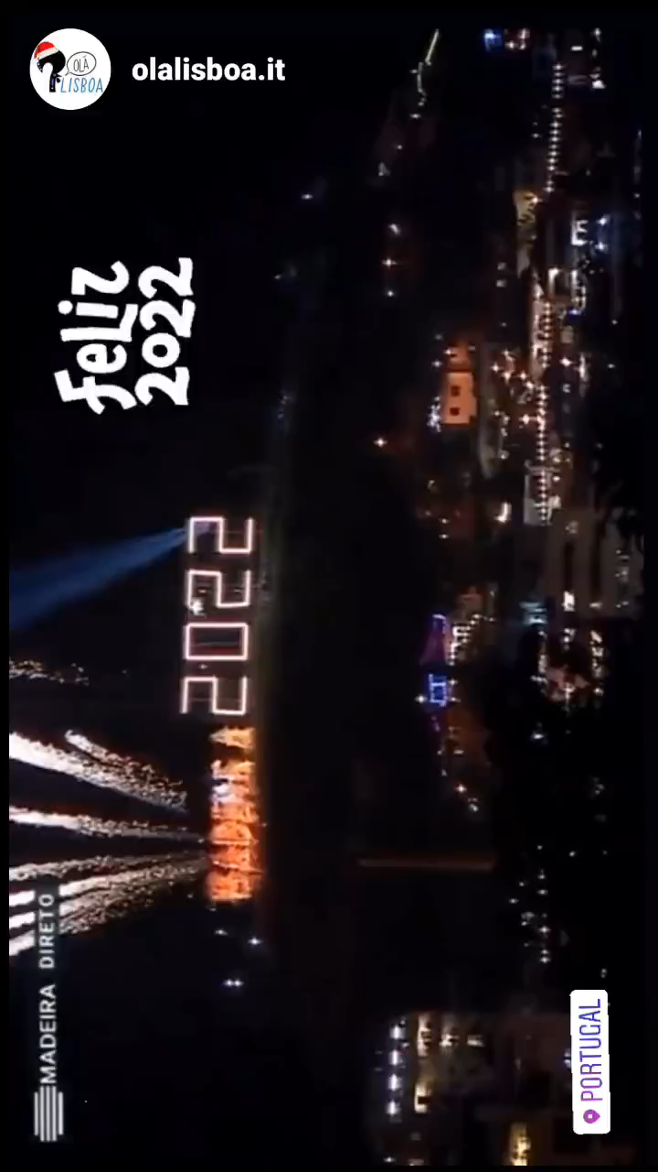


Slide 4
O que aprendemos até agora
A língua portuguesa no mundo, apresentações, alfabeto, sons na língua portuguesa, expressões idiomáticas.
As nacionalidades, os números, dias da semana, as profissões, vocabulário utilizado na escola, as cores, meses do ano, características físicas, vocabulário relacionado com a meteorologia, as horas, a família, tradições portuguesas.
Artigos definidos e indefinidos, formas combinadas dos artigos definidos e indefinidos.
Pronome pessoal do sujeito, masculino/ feminino, singular/plural.
Presente do indicativo dos verbos: ser, estar, ter, morar.
Demonstrativos invariáveis (isto, isso, aquilo), advérbios de lugar (aqui, aí, ali).
Classificação das palavras quanto ao acento, acentuação gráfica, sinais de pontuação.
Pronomes interrogativos.
Presente do indicativo dos verbos regulares que acabam em –ar, -er, -ir, e irregulares em –ir.
Os possessivos.
Os adjetivos.

Slide 5
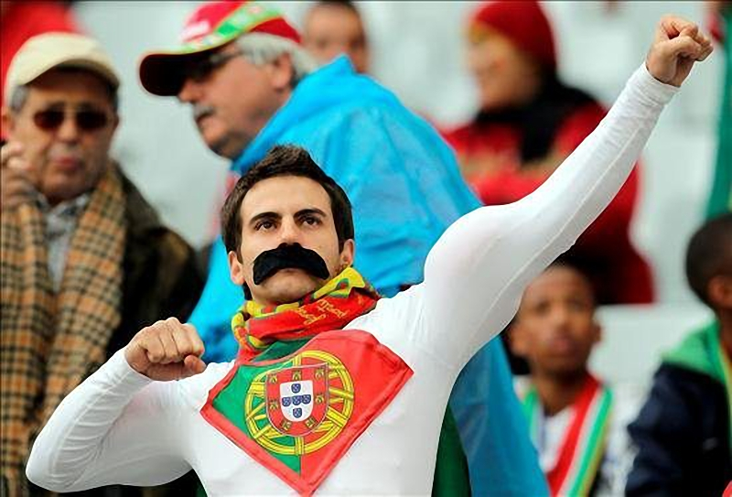
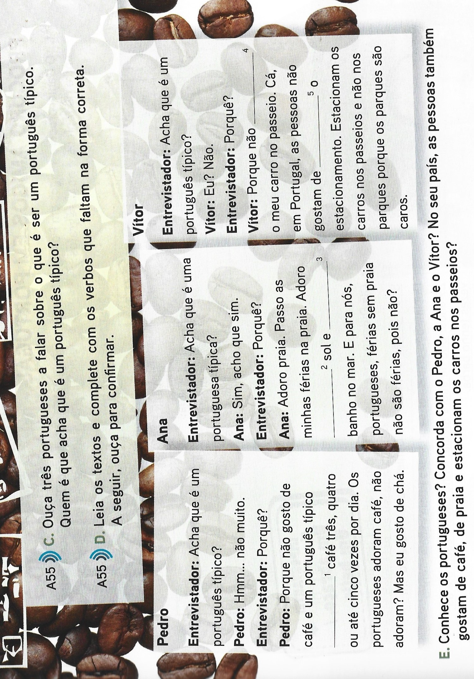
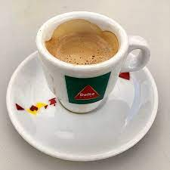
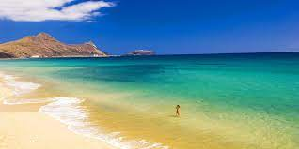

Análise - Um português típico
Curiosidade: um estereótipo muito típico do português no estrangeiro é o bigode.
Praia do Porto Santo- Arquipélago da Madeira
Fonte: Passaporte para português 1 – página 67 – unidade 12

Slide 6
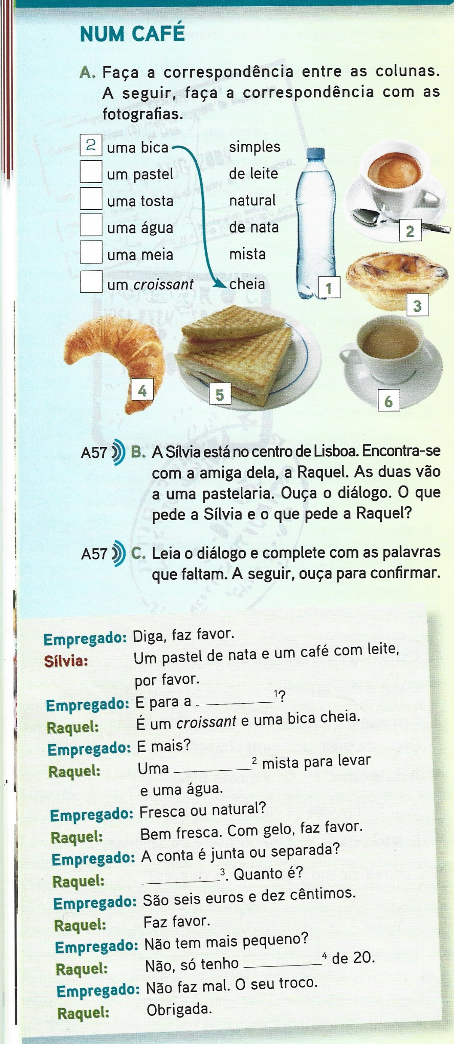


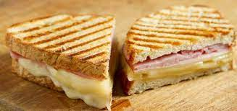
No café
Sabias que… o Pastel de nata é considerado em Portugal como uma das 7 maravilhas gastronómicas do país?
Troco: il resto (ITA)
Tosta mista
Fonte: Passaporte para português 1 – página 74

Slide 7
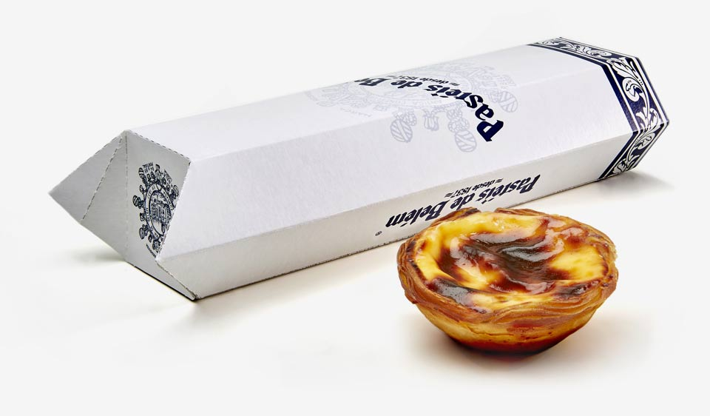
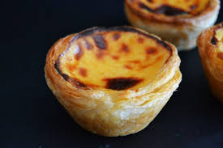
É verdade que os portugueses comem muitos pastéis de nata? Sim
Não te esqueças de clicar na imagem para abrir o vídeo!
O ingrediente principal são as natas = gordura do leite
Pastéis de Belém
São muito conhecidos por terem uma receita secreta!!!
É sem dúvida o doce mais consumido nos cafés portugueses ao pequeno-almoço e ao lanche.
Os locais onde se vendem bolos, pastéis e doces são chamados de pastelarias.
O plural de pastel é pastéis, e o plural de pastel de nata é: “pastéis de nata”

Slide 8
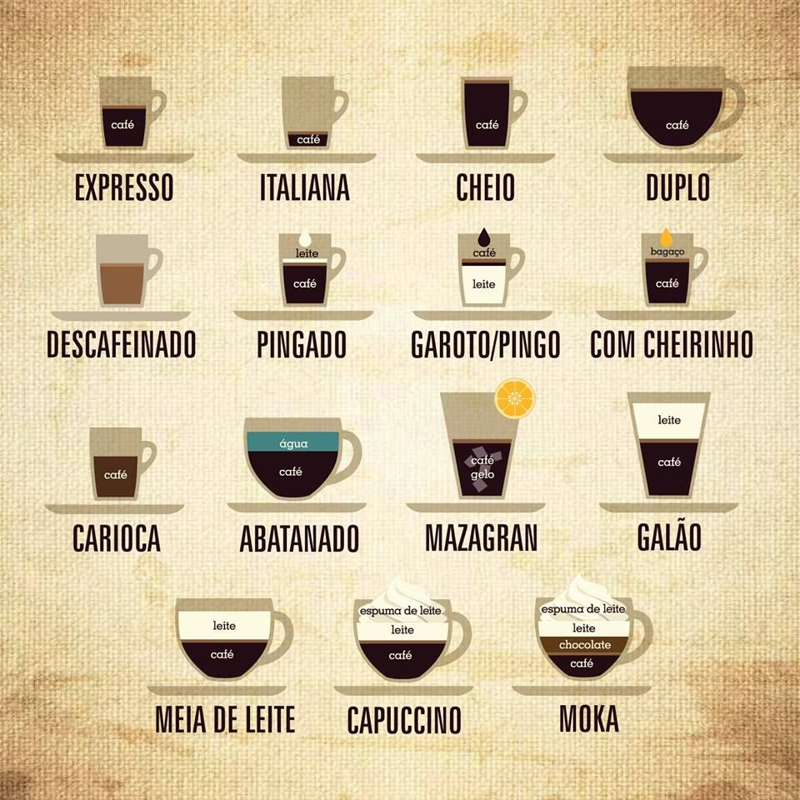
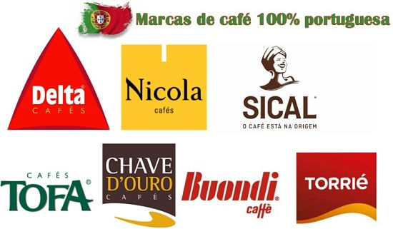
E tu como pedes o teu cafezinho?

Slide 9

Formal vs. informal
O que é que a sra. o sr. vão tomar?
O que é que vais tomar?
In italiano?
Fonte: Aprender Português 1

Slide 10
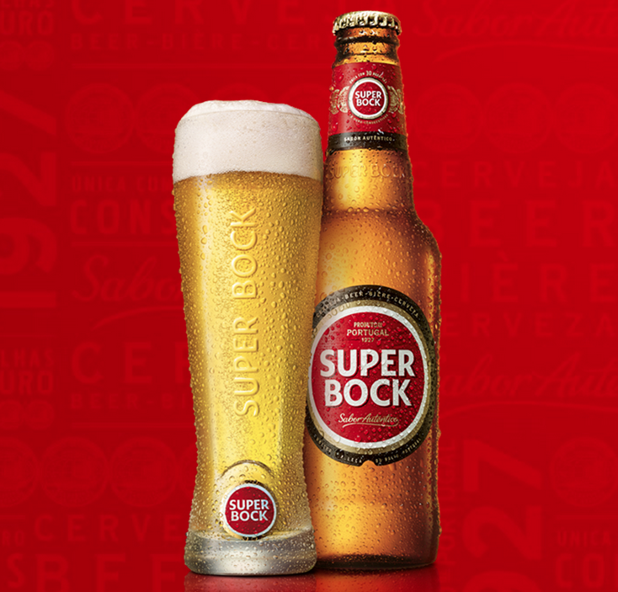
Um café = uma bica (no Porto = um cimbalino, na Madeira= um garoto). Uma bica pingada (com uma gota de leite)
Um galão (Escuro / claro) Um “caffè latte” com um copo alto
Um café curto: uma italiana.
Um chá. Um chá de tília, um chá de limão, um chá de camomila...
Dois sumos: de laranja, de pêssego, de alperce, de maçã, de pêra ...
Uma cerveja/uma imperial (no Norte, um fino), uma mini, uma media, uma girafa, um panaché (ou shandy)
Bolos: pastel de nata, bolo de arroz, pastel de feijão, mil-folhas...
Salgados: rissol, croquete, chamuça, pastel de bacalhau...
Uma sandes/uma tosta: de queijo, de fiambre, de presunto, mista.
Uma torrada: fatia de pão com manteiga
Um prego : sandes com uma fatia de carne de vaca
Uma bifana: sandes com uma fatia de porco (bifana)
Cigarros (charutos/cachimbo), um isqueiro (fósforos), um cinzeiro, um maço de cigarros/ um maço de tabaco.

Slide 11
Completar o texto – revisão verbos presente do indicativo
Gorjeta: la mancia (ITA)
Curiosidade: Um diminutivo de António pode ser Tó, ou Tony
Caseira: fatta in casa (ITA)
Fonte: Aprender Português 1

Slide 12
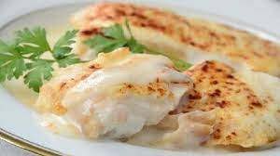
No restaurante
Bacalhau com natas
Fonte: Aprender Português 1

Slide 13
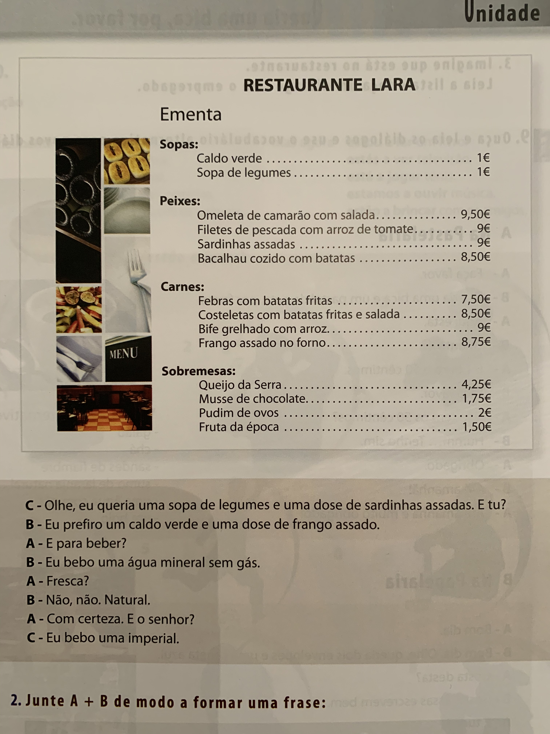

No restaurante
A. Boa tarde.
B. Boa tarde.
A. Têm mesa reservada?
B. Não, não temos.
A. Bem, a esta hora não há problema. Preferem esta mesa ou aquela ali perto da janela?
B. Eu prefiro aquela perto da janela.
C. Sim, sim. Também acho.
A. Então, façam favor. Aqui têm a lista.
B. Obrigada
C. Olhe, eu queria uma sopa de legumes e uma dose de sardinhas assadas. E tu?
B. Eu prefiro um caldo verde e uma dose de frango assado.
A. E para beber?
B. Eu bebo uma água mineral sem gás.
A. Fresca?
B. Não, não. Natural.
A. Com certeza. E o senhor?
C. Eu bebo uma imperial.
Fonte: Português XXI

Slide 14
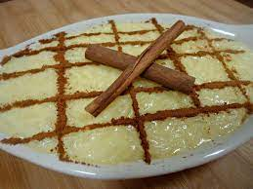
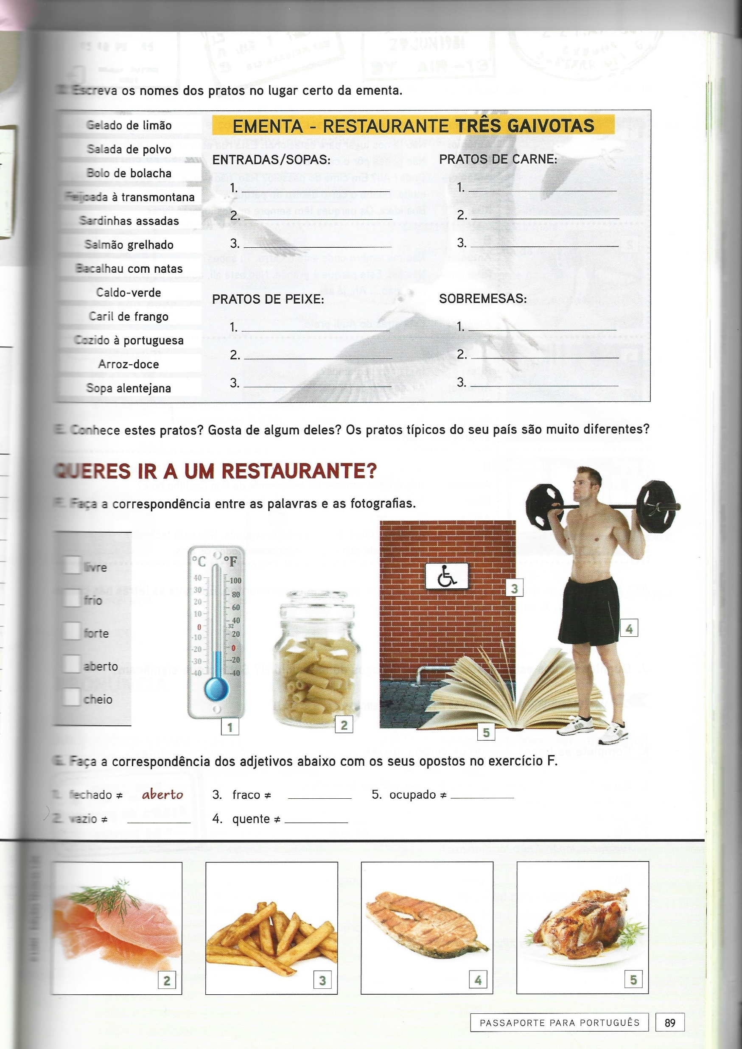
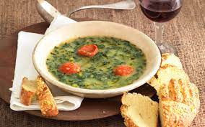
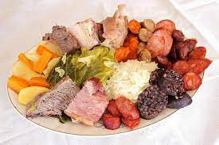
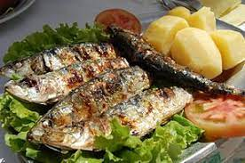
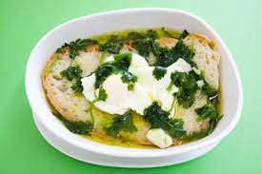
Arroz doce
Caldo-verde
Cozido à portuguesa
Sardinhas assadas
Açorda Alentejana
Fonte: Passaporte para português 1 – Unidade 16 - página 89

Slide 15
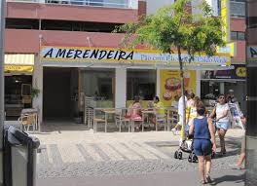
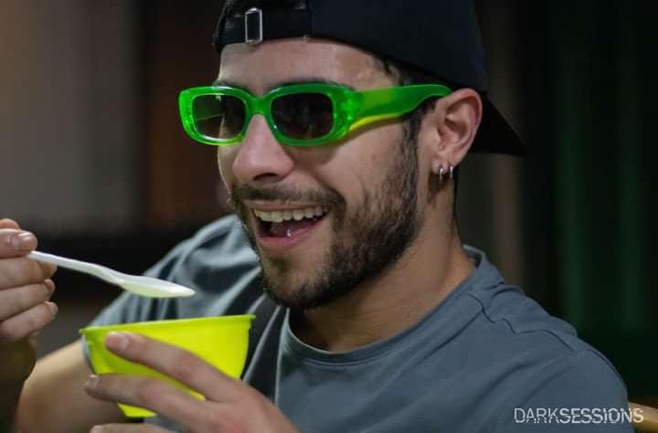
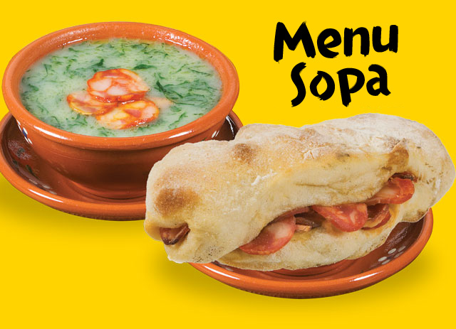
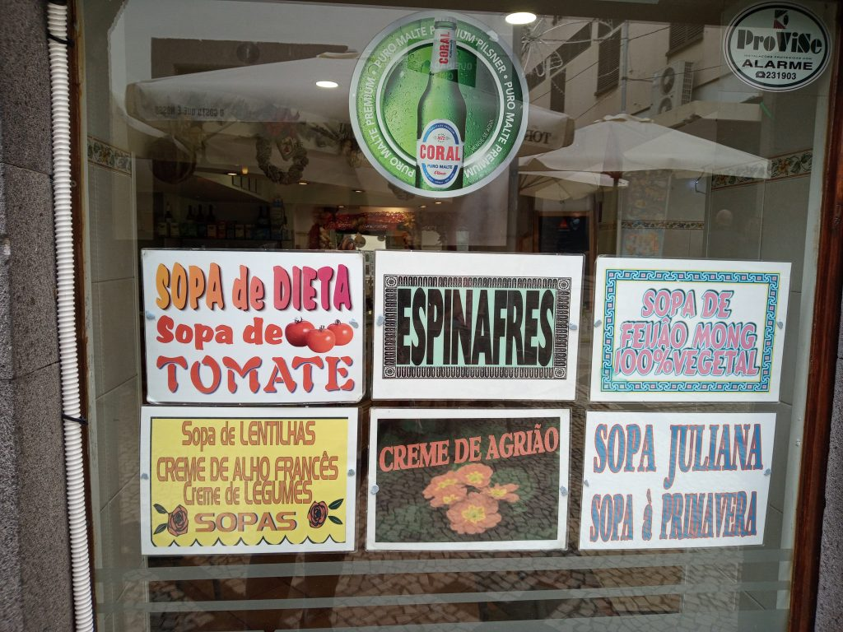
Curiosidade
Comer um prato de sopa em Portugal é tão barato e rápido como ir ao fast-food...
A merendeira de Lisboa é um dos locais mais famosos depois de uma saída à noite
3,50€

Slide 16
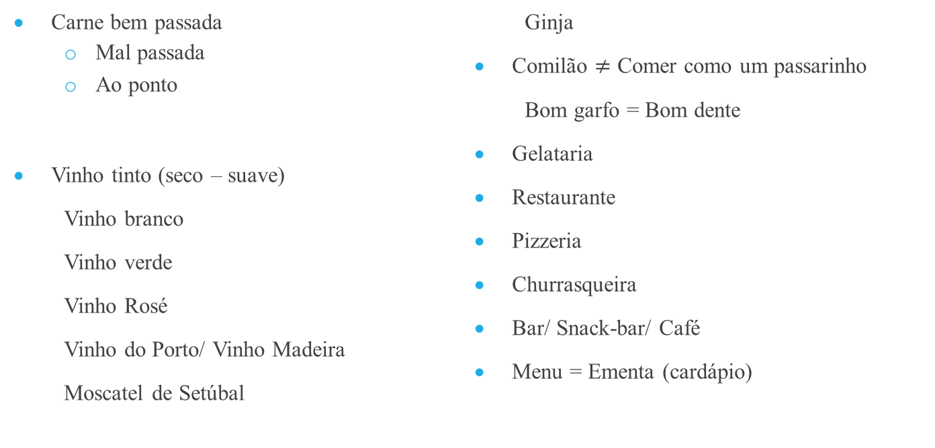
Vocabulário
Carne bem passada
  Mal passada
  Ao ponto
Vinho tinto (seco – suave)
Vinho branco
Vinho verde
Vinho Rosé
Vinho do Porto/ Vinho Madeira
Moscatel de Setúbal
Ginja
Comilão $≠$ Comer como um passarinho
Bom garfo = Bom dente
Gelataria
Restaurante
Pizzeria
Churrasqueira
Bar/ Snack-bar/ Café
Menu = Ementa (cardápio)
Maneiras de fazer um pedido
Eu prefiro um ... pudim flan.
Uma água ... com gás e fresca.
Queria uma dose ... de bacalhau cozido.
Queria uma ...água mineral com gás.
Preferem esta ou ...aquela mesa perto da porta.
Também queria ... uma imperial.

Slide 17
Os opostos – Revisão
Fonte: Passaporte para português 1 – Unidade 16 - página 89

Slide 18
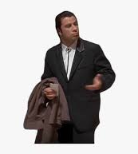
Pretérito perfeito simples do indicativo
A forma simples indica ação concluída em certo momento do passado, portanto, tal ação afasta-se do presente.
p.p.s
Lembrar: situações permanentes
Observa
com atenção!
O verbo ser e ir são iguais?
O Travolta está confuso!

Slide 19
Diferenças entre o verbo ser e ir no p.p.s
Exemplos com verbo Ser no Pretérito Perfeito
O livro foi interessante.
O argumento do professor foi muito bom.
Eu nunca fui assaltado.
Nós fomos bons amigos na escola.
Exemplos com verbo Ir no Pretérito Perfeito
Eles foram para a Europa no ano passado.
Ele foi para a Dinamarca de férias.
Ela já foram a São Paulo três vezes.
Eu fui para a Argentina há um ano atrás.
O contexto será importante para perceber de que verbo estamos a falar

Slide 20
Ricorda che: il "pretérito perfeito simples" in portoghese è simile al "passato prossimo" e "passato remoto" in italiano.

Slide 21
Exercícios verbos ser e ir no p.p.s
Ele ______ presidente do Brasil. Verbo_________
Eu nunca ______ à Lapa (Porto). Verbo _________
Elas sempre ______ boas estudantes. Verbo ________
Em 2015 nós ______ aos Estados Unidos. Verbo _______
Ela ______ professora no curso. Verbo _______
Ele já ______ loiro, mas agora é ruivo. Verbo _______
Nós ______ muito tímidos, mas agora somos mais extrovertidos. Verbo _______
Eu ______ à padaria e ao supermercado ontem de manhã. Verbo _______

Slide 22


Slide 23
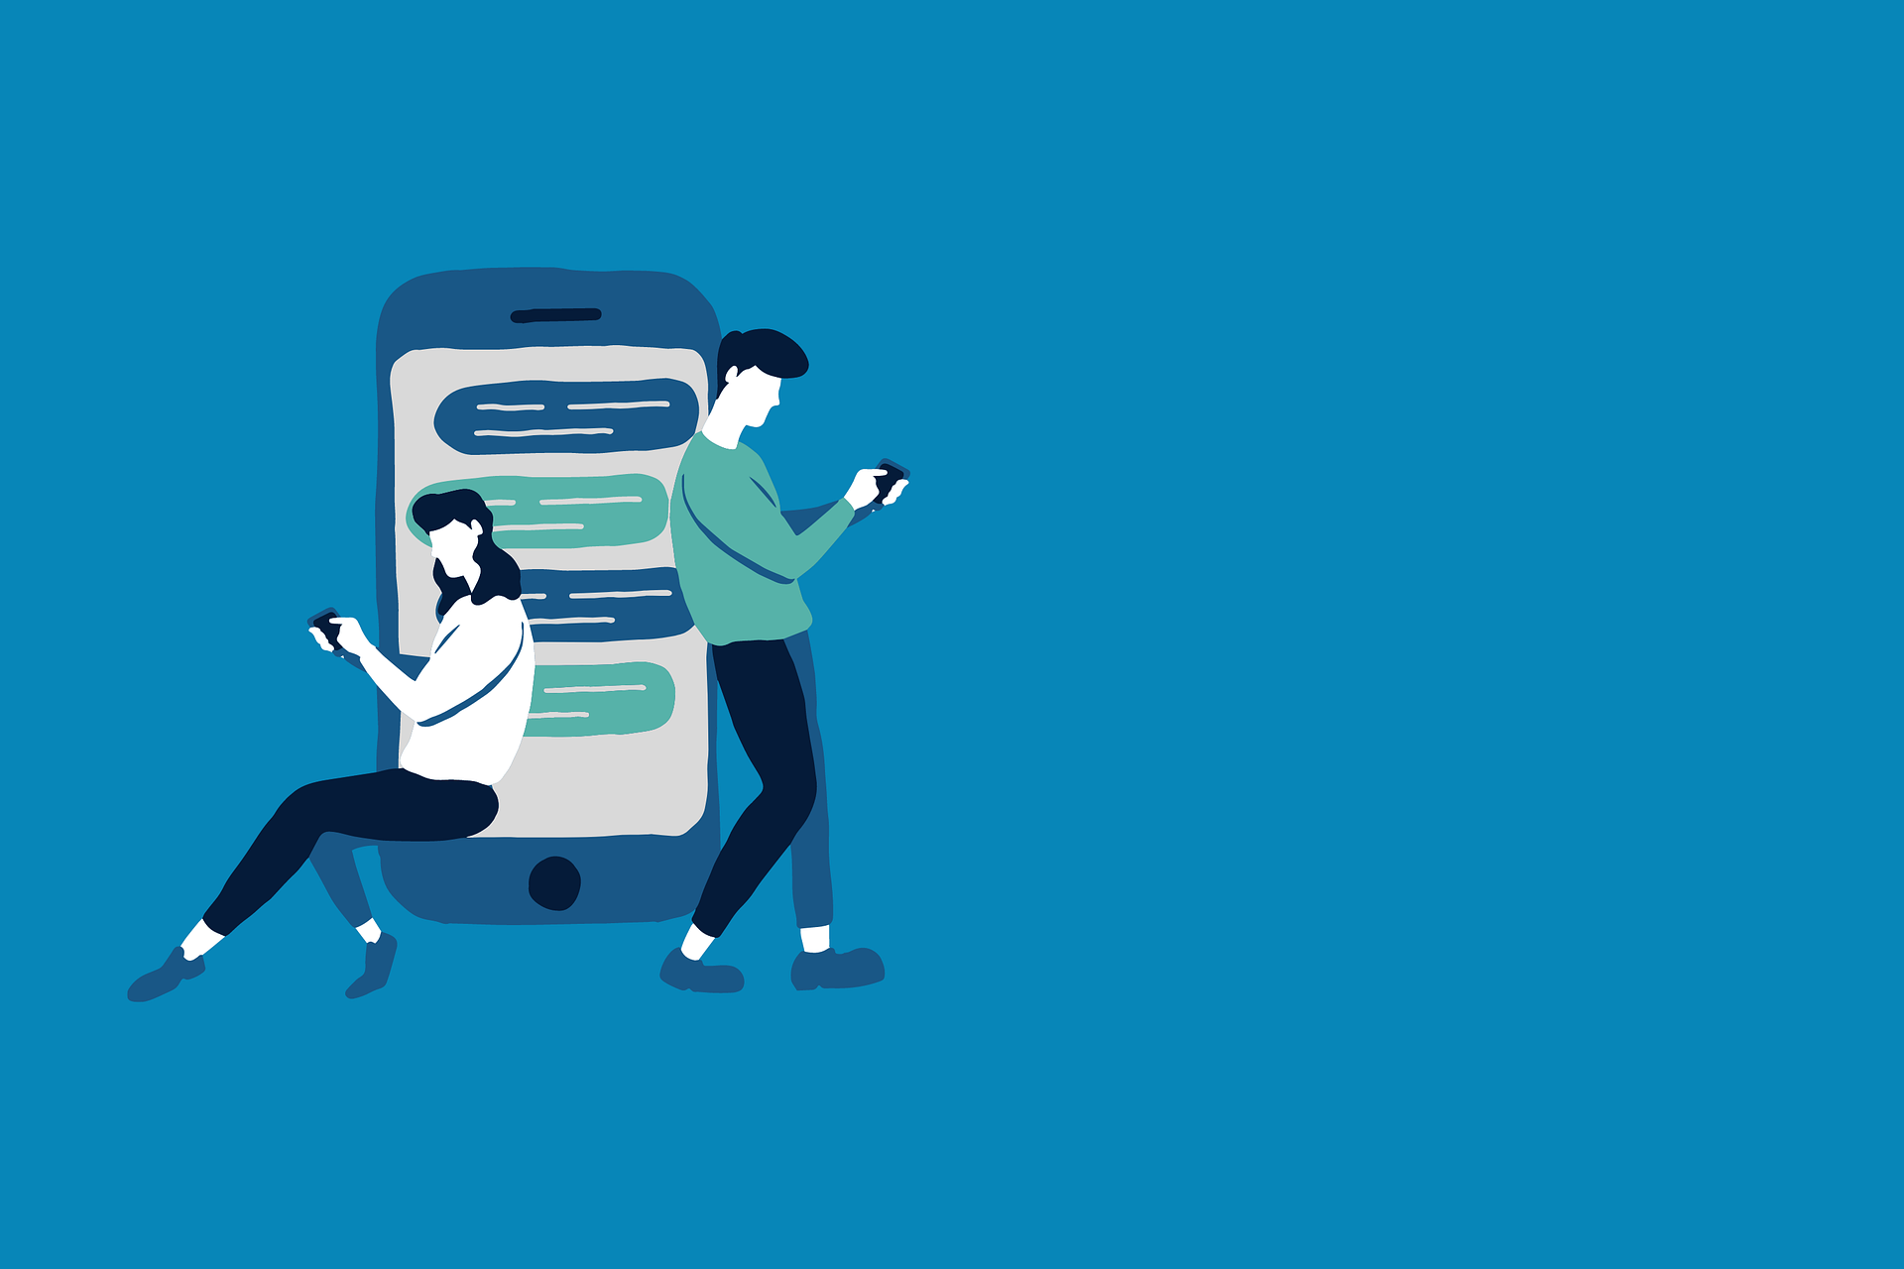
Momento de leitura
Zombies sociais
Emanuel Bandeira, Jornal Público 01/11/2021
Não deixa de ser irónico que nunca tivemos tantas razões para estarmos tão juntos e, contudo, nunca estivemos tão afastados. À medida que o tempo passa, ficamos cada vez mais conectados ao mundo virtual e cada vez mais desligados da realidade à nossa volta.
https://www.publico.pt/2021/11/01/p3/cronica/zombies-sociais-1982987

Slide 24
Ditado “Portugal o país das mil sopas”
Quando me falam de Portugal, digo, "onde fores faz o que vires". Observa à hora de almoço quase todas as pessoas a comerem sopa
Portugal é um país com uma gastronomia rica e variada ainda que bastante desconhecida, como aliás acontece com quase todos os países vizinhos do sul da Europa. No caso português, há uma série de estereotipos que se repetem entre os turistas estrangeiros que visitam a terra de Camões pela primeira vez. Falar de Portugal, para um espanhol, é pensar num instante em bacalhau, preparado de inúmeras maneiras, e em pastéis de Belem.
A minha primeira dica é sempre "onde fores faz o que vires", portanto, "observem e vejam o que se faz em qualquer tasca ou pequeno restaurante de qualquer cidade de norte a sul do país quando chega a hora do almoço. Quase todas as pessoas estão a comer sopa".
Continuo, "os portugueses chamam sopas não só às sopas de galinha ou de peixe com mais água, mas também aos nossos cremes de hortaliças e legumes e têm tantas variedades que os 365 dias do ano não chegam para as experimentar todas e nos fartarmos".
Begoña Íñiguez – Diário de notícias 23/03/2017 (adaptado para a nossa aula de português)

Slide 25
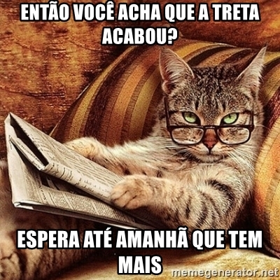
Nós vemos amanhã!

